Slide 1
网络与系统攻击技术
第三章
拒绝服务攻击

Slide 2
本章主要内容
拒绝服务攻击DoS概念
DoS原理及分类
分布式拒绝服务攻击（DDoS）
DoS发展趋势

Slide 3
DoS概念
DoS的英文全称是Denial of Service即“拒绝服务”的意思。
DoS攻击是指利用网络协议漏洞或其他系统以及应用软件的漏洞耗尽被攻击目标资源，使得被攻击的计算机或网络无法正常提供服务，直至系统停止响应甚至崩溃的攻击方式。即攻击者通过某种手段，导致目标机器或网络停止向合法用户提供正常的服务或资源访问。

Slide 4
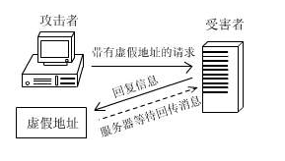
DoS原理及分类
DoS原理：

Slide 5
DoS原理
攻击者向服务器发送众多的带有虚假地址的请求，服务器发送回复信息后等待回传信息。
由于地址是伪造的，所以服务器一直等不到回传的消息，分配给这次请求的资源就始终没有被释放。
当服务器等待一定的时间后，连接会因超时而被切断，攻击者会再度传送新的一批请求，在这种反复发送伪地址请求的情况下，服务器资源最终会被耗尽。

Slide 6
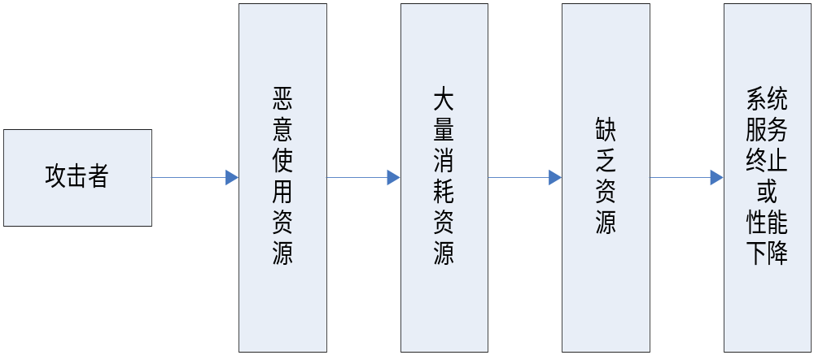
DoS的基本模式
(1) 资源耗尽型

Slide 7
DoS的基本模式
① 消耗网络带宽。
  攻击者有意制造大量的数据报或传输大量文件以占用有限的网络带宽，致使合法用户无法正常使用网络资源。
② 消耗磁盘空间。
  攻击者利用磁盘空间的有限性或存储空间大小控制的缺陷，短时间内制造大量的垃圾信息，使系统或用户因没有磁盘空间而停止工作。
③ 消耗CPU和内存资源。
  操作系统需要提供CPU和内存资源给许多进程共用，攻击者利用系统中存在的缺陷，有意使用大量的CPU和内存资源，导致系统服务性能下降甚至造成系统崩溃。例如：
UNIX系统中，编制下面的C程序可以实现消耗CPU资源和内存资源的攻击。
main()
{
fork();
main();
}
Notes:
程序分歧fork()
fork()会产生一个与父程序相同的子程序，唯一不同之处在於其process id(pid)。
如果我们要撰写守护神程序，或是例如网路伺服器，需要多个行程来同时提供多个连线，可以利用fork()来产生多个相同的行程。

Slide 8
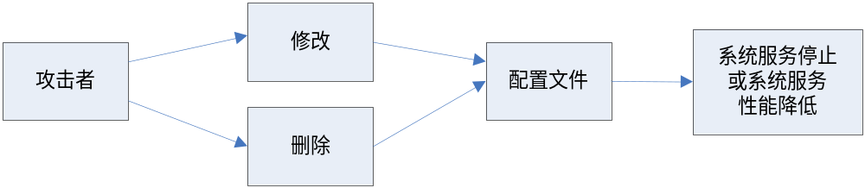
DoS的基本模式
(2) 配置修改型
  改变路由信息；
  修改 Windows NT注册表；
  修改UNIX系统的各种配置文件，如/etc目录下的各种文件。
Notes:
计算机系统配置不当可能造成系统运行不正常，甚至根本不能运行。攻击者通过改变或者破坏系统的配置信息，阻止其他合法用户使用计算机网络提供的服务。

Slide 9
DoS的基本模式
(3) 基于系统缺陷型
  攻击者利用目标系统和通信协议的漏洞实现拒绝服务攻击。
  例如一些系统出于安全考虑，限制用户试探口令次数和注册等待时间。当用户口令输入次数超过若干次，或注册等待时间超过某个时间值，系统就会停止该用户的使用权。攻击者利用系统这个安全特点，有意输错口令导致系统锁定该用户帐号，致使该用户得不到应有的服务。
(4) 物理实体破坏型
  这种拒绝服务攻击针对物理设备。攻击者通过破坏或改变网络部件实现拒绝服务攻击，其攻击的目标包括: 计算机、路由器、网络配线室、网络主干段、电源、冷却设备。

Slide 10
DoS攻击的基本形式
(1) 服务过载
  当大量的服务请求发向一台计算机中的服务守护进程时，就会发生服务过载。
  计算机忙碌地处理不断到来的服务请求，以至于无法处理常规的任务。同时，许多新到来的请求被丢弃。
  如果攻击的是一个基于TCP协议的服务，那么这些请求的包还会被重发，结果更加重了网络的负担。

Slide 11
DoS攻击的基本形式
(2) 消息流
  消息流发生于用户向一台网络上的目标主机发送大量的数据报，来延缓目标主机的处理速度，阻止它处理正常任务的这种情况。
  这些请求可能是请求文件服务，要求登录或者仅仅是简单的要求响应数据报。
(3) 信号接地
  物理方法也可以关闭一个网络。将网络的电缆接地，引入一些其他信号或者将以太网上的端接器拿走，都可以有效地阻止客户发送或者接收消息。
“广播风暴”
Notes:
一个简单的攻击类型是广播风暴。攻击者可以生成这样一个消息，它将指示每一个收到数据报的主机回答或者重发这个消息。结果网络饱和，并且不能使用。广播风暴很少是由故意的攻击所致，它通常是由于硬件或者软件的缘故，例如，正在开发之中，存在错误或者没有正确地安装。

Slide 12
DoS攻击的基本形式
(4) "粘住"攻击
  可以使用TCP的半连接耗尽资源。
  如果攻击者发出多个连接请求。初步建立了连接，但又没有完成其后的连接步骤，接收者便会保留许多这种半连接，占据有限的资源。
  通常这些连接请求使用的是伪造的源地址表明连接来自于一台不存在的主机或者一台无法访问的主机。

Slide 13
DoS攻击分类
DoS的攻击方式有很多种，最基本的DoS攻击就是利用合理的服务请求来占用过多的服务资源，从而使合法用户无法得到服务。
SYN Flood
死ping(ping of death)
泪滴(teardrop)
Smurf攻击
Land攻击
分布式拒绝服务攻击
……

Slide 14
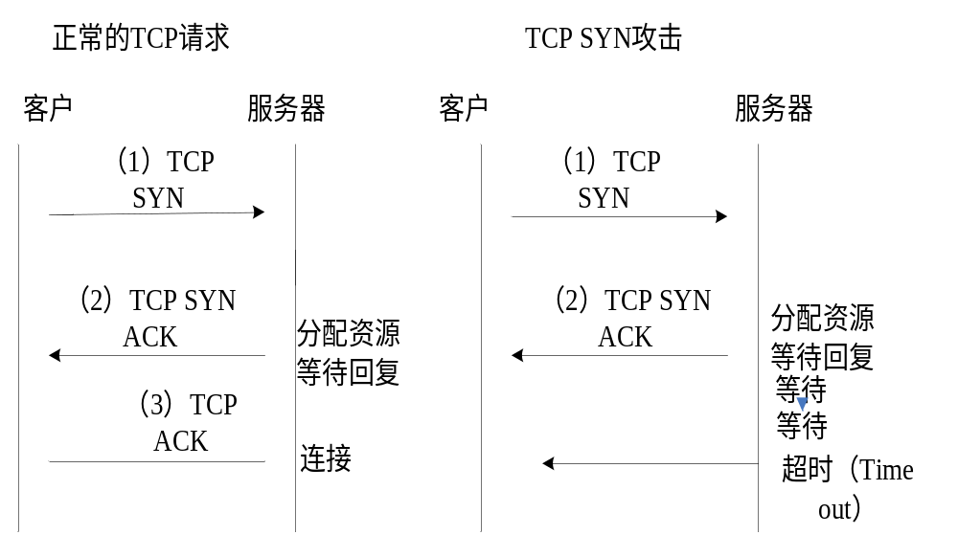
SYN Flood攻击
Notes:
攻击的具体原理是，在TCP连接的三次握手中，假设一个用户向服务器发送了SYN数据报后突然死机或掉线，那么服务器在发出SYN/ACK应答数据报后是无法收到客户端的ACK数据报的(第三次握手无法完成)，这种情况下服务器端通常会重试，再次发送SYN/ACK给客户端，并等待一段时间后丢弃这个未完成的连接。这段时间的长度我们称为SYN Timeout，一般来说这个时间是分钟的数量级(大约为30秒到2分钟)；一个用户出现异常导致服务器的一个线程等待1分钟并不是什么很大的问题，但如果有一个恶意的攻击者大量模拟这种情况，服务器端将为了维护一个非常大的半连接列表而消耗非常多的资源。即使是简单的保存并遍历也会消耗非常多的CPU时间和内存，何况还要不断对这个列表中的IP进行SYN/ACK的重试。实际上如果服务器的TCP/IP栈不够强大，最后的结果往往是堆栈溢出崩溃，既使服务器端的系统足够强大，服务器端也将忙于处理攻击者伪造的TCP连接请求而无暇理睬客户的正常请求，此时从正常客户的角度看来，服务器失去响应，这种情况就称作：服务器端受到了SYN Flood攻击(SYN洪水攻击)。

Slide 15
SYN Flood攻击
对Windows NT攻击很有效
利用IP欺骗技术。
例：Windows NT3.5和4.0中缺省设置为可重复发送SYN－ACK答复5次。要等待3+6+12+24+48+96=189秒之后，才释放资源。

Slide 16
SYN Flood攻击
SYN Flood远程拒绝服务攻击具有以下特点:
  针对TCP/IP协议的薄弱环节进行攻击；
  发动攻击时，只要很少的数据流量就可以产生显著的效果；
  攻击来源无法定位；
  在服务端无法区分TCP连接请求是否合法。
防御措施:
  在防火墙上过滤来自同一主机的后续连接。SYN洪水威胁很大，由于释放洪流的主机并不寻求响应，所以无法从一个简单高容量的传输中鉴别出来。
Notes:
发动攻击的主机只要发送较少的、源地址经过伪装而且无法通过路由达到的SYN连接请求至目标主机提供TCP服务的端口，将目的主机的TCP缓存队列填满，就可以实施一次成功的攻击。实际情况下，发动攻击时往往是持续且高速的。这里需要使用经过伪装且无法通过路由达到的源IP地址。由此可以看到，这种攻击方式利用了现有TCP/IP协议本身的薄弱环节，而且攻击者可以通过IP伪装有效的隐蔽自己。但对于目的主机来说，由于无法判断攻击的真正来源，而不能采取有效的防御措施。

Slide 17
死ping(ping of death)
在早期版本中，许多操作系统对网络数据包的最大尺寸有限制，对TCP/IP栈的实现在ICMP包上规定为64KB。在读取包的报头后，要根据该报头里包含的信息来为有效载荷生成缓冲区。
当发送ping请求的数据包声称自己的尺寸超过ICMP上限，也就是加载的尺寸超过64K上限时，就会使ping请求接收方出现内存分配错误，导致TCP/IP堆栈崩溃致使接受方当机。
Notes:
在因特网上，ping of death是一种拒绝服务攻击，方法是由攻击者故意发送大于65535字节的ip数据包给对方。 TCP/IP的特征之一是碎裂；它允许单一IP包被分为几个更小的数据包。在1996年，攻击者开始利用那一个功能，当他们发现一个进入使用碎片包可以将整个IP包的大小增加到ip协议允许的65536比特以上的时候。当许多操作系统收到一个特大号的ip包时候，它们不知道该做什么，因此，服务器会被冻结、宕机或重新启动。
ICMP的回送请求和应答报文通常是用来检查网路连通性，对于大多数系统而言，发送ICMP echo request 报文的命令是ping ，由于ip数据包的最大长度为65535字节。而ICMP报头位于数据报头之后，并与ip数据包封装在一起，因此ICMP数据包最大尺寸不超过65535字节利用这一规定，可以向主机发动 ping of death 攻击。ping of death 攻击 是通过在最后分段中，改变其正确的偏移量和段长度的组合，使系统在接收到全部分段并重组报文时总的长度超过了65535字节，导致内存溢出，这时主机就会出现内存分配错误而导致TCP/IP堆栈崩溃，导致死机！

Slide 18
死ping(ping of death)
防御：
  现在所有的标准TCP/IP实现都已实现对付超大尺寸的包，并且大多数防火墙能够自动过滤这些攻击，包括从windows98之后的windows,NT(service pack 3之后) linux, Solaris 和Mac OS都具有抵抗一般ping of death攻击的能力。
  此外对防火墙进行配置，阻断ICMP以及任何未知协议都将防止此类攻击。

Slide 19
泪滴(teardrop)
泪滴攻击利用那些在TCP/IP堆栈实现中，信任IP碎片中的包的标题头所包含的信息来实现攻击。
IP分段含有指示该分段所包含的是原包的哪一段的信息，某些TCP/IP 包括service pack 4以前的NT 在收到含有重叠偏移的伪造分段时将崩溃。
例如一个40个字节的数据报被分为两片，第一片数据发送0~36个字节，而第二片发送24~27字节，在某些情况下会破坏整个IP协议栈，必须重新启动计算机才能恢复。

Slide 20
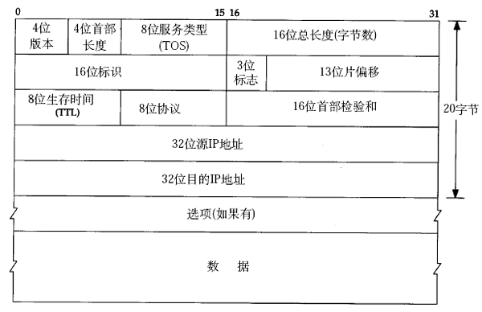
补充：IP数据包格式
Notes:
IP数据报的首部长度和数据长度都是可变长的，但总是4字节的整数倍。对于IPv4，4位版本字段是4。
4位首部长度的数值是以4字节为单位的，最小值为5，也就是说首部长度最小是4x5=20字节，也就是不带任何选项的IP首部，4位能表示的最大值是15，也就是说首部长度最大是60字节。
8位TOS字段有3个位用来指定IP数据报的优先级（目前已经废弃不用），还有4个位表示可选的服务类型（最小延迟、最大呑吐量、最大可靠性、最小成本），还有一个位总是0。
总长度是整个数据报（包括IP首部和IP层payload）的字节数。
每传一个IP数据报，16位的标识加1，可用于分片和重新组装数据报。3位标志和13位片偏移用于分片。
TTL（Time to live)是这样用的：源主机为数据包设定一个生存时间，比如64，每过一个路由器就把该值减1，如果减到0就表示路由已经太长了仍然找不到目的主机的网络，就丢弃该包，因此这个生存时间的单位不是秒，而是跳（hop）。
协议字段指示上层协议是TCP、UDP、ICMP还是IGMP。然后是校验和，只校验IP首部，数据的校验由更高层协议负责。
IPv4的IP地址长度为32位。
选项字段的解释从略。

Slide 21
泪滴(teardrop)
防御：
服务器应用最新的服务包，或者在设置防火墙时对分段进行重组，而不是转发它们。

Slide 22
Land攻击
特别打造一个SYN包，其源地址和目标地址都被设置成某一个服务器地址；
导致接收服务器向它自己的地址发送SYN-ACK消息，结果这个地址又发回ACK消息并创建一个空连接；
每一个这样的连接都将保留直到超时；
许多UNIX将崩溃，NT变的极其缓慢（大约持续五分钟）。
Notes:
解决办法：打最新的补丁。

Slide 23
Smurf攻击
通过采用ICMP技术进行攻击。
  （a）攻击者找出网络上有哪些路由器会回应ICMP请求。
  （b）用一个虚假的IP源地址向路由器的广播地址发出讯息，路由器会把这些讯息广播到网络上所连接的每一台设备。
  （c）这些设备马上回应，同时产生大量讯息流量，从而占用所有设备的资源及网络带宽，而回应的地址就是受攻击的目标。
Notes:
解决办法：去掉ICMP服务。

Slide 24
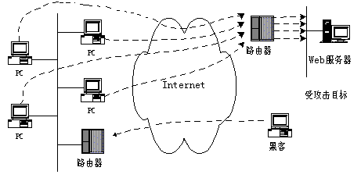
Smurf攻击示意图
Notes:
一个简单的Smurf攻击原理是，通过将回复地址设置成受害网络的广播地址的ICMP应答请求数据报来淹没受害主机的方式进行。最终导致该网络的所有主机都对此ICMP应答请求作出答复，导致网络阻塞。它比ping of death洪水的流量高出1到2个数量级。更加复杂的Smurf将源地址改为第三方的受害者，最终导致第三方崩溃。

Slide 25
Fraggle攻击
Fraggle攻击与Smurf攻击类似，但它使用的不是ICMP，而是 UDP Echo。
防范 ：在防火墙上过滤UDP应答消息
Notes:
UDP Echo：UDP应当消息

Slide 26
炸弹攻击
基本原理是利用工具软件，集中在一段时间内，向目标机发送大量垃圾信息，或是发送超出系统接收范围的信息，使对方出现负载过重、网络堵塞等状况，从而造成目标的系统崩溃及拒绝服务。
常见的炸弹攻击有邮件炸弹、聊天室炸弹等。
防御：对邮件地址进行配置，自动删除来自同一主机的过量或重复的消息。

Slide 27
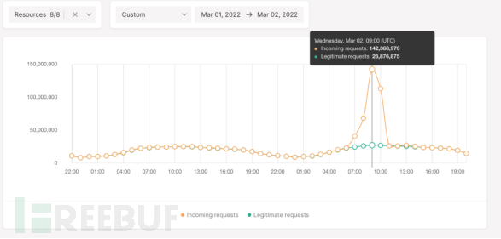
分布式拒绝服务攻击（DDoS）
分布式拒绝服务攻击
  2022 年，欧洲地区政治局势急剧恶化，全球 DDoS 的攻击态势也随之发生改变。G·Core Labs 近期发表研究报告表明，全球 DDoS 攻击的攻击强度、发起频率以及攻击广度正在极速攀升，越来越多 DDos 攻击被广泛用于政治考量。
Notes:
它的原理说白了就是群殴

Slide 28
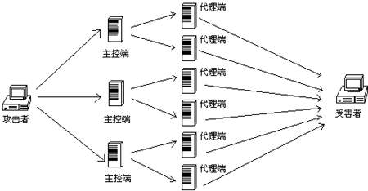
分布式拒绝服务攻击（DDoS）
拒绝服务攻击的发展趋势：
  DDoS（分布式拒绝服务），它的英文全称为Distributed Denial of Service，它是一种基于DoS的特殊形式的拒绝服务攻击，是一种分布、协作的大规模攻击方式，主要瞄准比较大的站点，如商业公司，搜索引擎和政府部门的站点。
  我们可以看出DoS攻击只要一台单机和一个modem就可实现，与之不同的是DDoS攻击是利用一批受控制的机器向一台机器发起攻击，这样来势迅猛的攻击令人难以防备，因此具有较大的破坏性。
Notes:
它的原理说白了就是群殴

Slide 29
DDoS
DDoS攻击分为3层：攻击者、主控端、代理端，三者在攻击中扮演着不同的角色。
攻击者：攻击者所用的计算机是攻击主控台，可以是网络上的任何一台主机，甚至可以是一个活动的便携机。攻击者操纵整个攻击过程，它向主控端发送攻击命令。

Slide 30
DDoS
主控端：主控端是攻击者非法侵入并控制的一些主机，这些主机还分别控制大量的代理主机。主控端主机的上面安装了特定的程序，因此它们可以接受攻击者发来的特殊指令，并且可以把这些命令发送到代理主机上。
代理端：代理端同样也是攻击者侵入并控制的一批主机，它们上面运行攻击器程序，接受和运行主控端发来的命令。代理端主机是攻击的执行者，真正向受害者主机发送攻击。

Slide 31
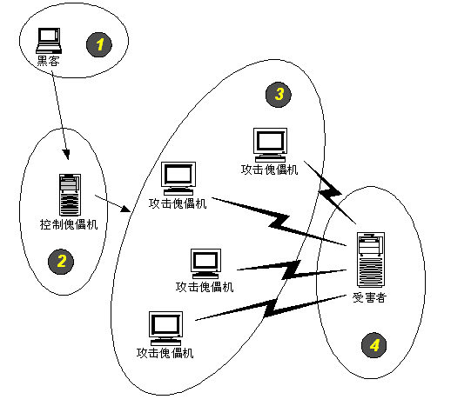
DDoS攻击体系结构图

Slide 32
DDoS攻击
最重要的第2和第3部分：它们分别用做控制和实际发起攻击。
第4部分的受害者：DDoS的实际攻击包是从第3部分攻击傀儡机上发出的，第2部分的控制机只发布命令而不参与实际的攻击。

Slide 33
用工具软件实现DDoS攻击
攻击的流向是这样的：攻击者--master---分布端---目标主机。
从分布端向受害者目标主机发送的DDoS都是UDP报文，每一个包含4个空字符，这些报文都从一个端口发出，但随机袭击目标主机上的不同端口。目标主机对每一个报文回复一个ICMP Port Unreachable的信息，大量不同主机发来的这些洪水般的报文源源不断目标主机将很快慢下来，直至剩余带宽变为0。
Notes:
一位资深的安全专家给了个形象的比喻：DDoS就好象有1,000个人同时给你家里打电话，这时候你的朋友还打得进来吗？

Slide 34
应付DDoS攻击的策略
（1）IDS的检测方法是：分析一系列的UDP报文，寻找那些针对不同目标端口，但来自于相同源端口的UDP报文。或者取10个左右的UDP报文分析那些来自于相同的源IP、相同的目标IP、相同的源端口，但不同的目标端口的报文。这样可以逐一识别攻击的来源。
（2）寻找那些相同的源地址和相同的目标地址的ICMP Port Unreachable的信息。
（3）由于DDoS攻击的主要目的是消耗主机的带宽，所以很难抵挡。
Notes:
IDS即Intrusion Detection Systems

Slide 35
国内僵尸网络起源和发展
早在2001年，国内一些安全爱好者就开始研究僵尸程序（只作为研究） 。
2003年3月8日，在我国首先发现的口令蠕虫(国外称之为“Deloader”或“Deloder”)就可以视为僵尸网络 。
2004年末爆发的一场浩荡的僵尸网络攻击事件，就将这个埋藏在中国数年之久的隐患释放 。

Slide 36
僵尸网络飞速发展
2009年5月1日至31日，CNCERT/CC对僵尸网络的活动状况进行了抽样监测，发现国内外1212个IP地址对应的主机被利用作为僵尸网络控制服务器 。
就全球感染情况来说，目前，英国是感染Bot最多的国家。如表所示，已知感染Bot 的计算机中有32%来自英国，19%来自美国，7%来自中国，我国的Bot感染率赫然名列第三。
Notes:
cncert/cc国家互联网应急中心
僵尸网络是指采用一种或多种传播手段，将大量主机感染bot程序（僵尸程序），从而在控制者和被感染主机之间所形成的一个可一对多控制的网络。在Botnet的概念中有这样几个关键词。“bot程序”是robot的缩写，是指实现恶意控制功能的程序代码；“僵尸计算机”就是被植入bot的计算机；“控制服务器（Control Server）”是指控制和通信的中心服务器，在基于IRC（因特网中继聊天）协议进行控制的Botnet中，就是指提供IRC聊天服务的服务器。

Slide 37
僵尸网络(Botnet)
基本概念
  Bot:
  机器人(Robot)的缩写，是一段可以自动执行预先设定功能，可以被控制，具有一定人工智能的程序。通常带有恶意代码的Bot被秘密植入受控计算机，主动连接服务器接受控制指令，并依照指令完成相应功能。
  Zombie:
  被包含恶意代码的Bot感染或能被远程控制的计算机，又名僵尸计算机。

Slide 38
僵尸网络(Botnet)
IRC Bot:
利用IRC （Internet Relay Chat）协议进行通信和控制的Bot。
Command & Control Server:
IRC Bot连接的IRC服务器称为命令和控制服务器，控制者通过该服务器发送命令，进行控制。
Botnet:
僵尸网络，由大量能够实现恶意功能的Bot、Command & Control Server和控制者组成，能够受攻击者控制的网络。
Notes:
IRC是Internet Relay Chat 的英文缩写，中文一般称为互联网中继聊天。
IRC的工作原理非常简单，您只要在自己的PC上运行客户端软件，然后通过因特网以IRC协议连接到一台IRC服务器上即可。它的特点是速度非常之快，聊天时几乎没有延迟的现象，并且只占用很小的带宽资源。所有用户可以在一个被称为\“Channel\”(频道)的地方就某一话题进行交谈或密谈。每个IRC的使用者都有一个Nickname(昵称)，所有的沟通就在他们所在的Channel内以不同的Nickname进行交谈。
2004年年初，IRC后门病毒开始在全球网络大规模出现。一方面有潜在的泄漏本地信息的危险，另一方面病毒出现在局域网中使网络阻塞。

Slide 39
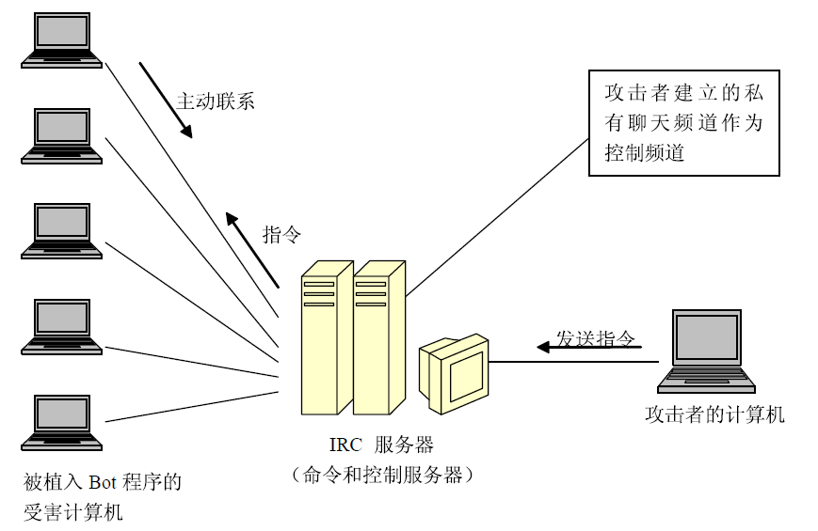
基于IRC僵尸网络模型

Slide 40
IRC Bot原理
IRC （Internet Relay Chat）协议
  IRC是一种专门的网络聊天室协议。
  IRC协议采用客户端/服务器模式。
  多服务器之间可建立信息共享。
  用户可以建立、选择和感兴趣的频道。
  频道可以隐藏。
  支持文件传递。

Slide 41
IRC Bot原理
IRC Bot的功能：
  Bot可以根据接收到的控制命令执行预定义的功能，这些功能包括：
  1)发动DoS攻击
  2)浏览系统信息
  3)终止信息
  4)攻击IRC频道或邮箱
  5)上传和下载程序
  6)代理或SMTP服务器
  7)升级Bot
  8)卸载Bot

Slide 42
IRC Bot原理
IRC Bot的实现：
其特点是模拟IRC客户端，使用IRC协议与IRC服务器通信。

Slide 43
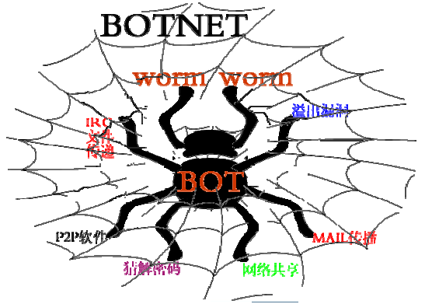
IRC Bot原理
Bot的传播方式：

Slide 44
如何发现僵尸网络？
IDS方法
  必须充分了解僵尸程序，提取指纹信息作为IDS检测的特征
行为监测法
  僵尸程序行为模式：快速连接控制信道、长时间在线发呆、…
蜜罐捕获法
  通过部署蜜罐对僵尸程序进行捕获－样本
  通过对网络行为进行监视和分析－僵尸网络控制信道信息
Notes:
蜜罐好比是情报收集系统。蜜罐好像是故意让人攻击的目标，引诱黑客前来攻击。所以攻击者入侵后，你就可以知道他是如何得逞的，随时了解针对贵公司服务器发动的最新的攻击和漏洞。还可以通过窃听黑客之间的联系，收集黑客所用的种种工具，并且掌握他们的社交网络。
设置蜜罐并不难，只要在外部因特网上有一台计算机运行没有打上补丁的微软Windows或者Red Hat Linux即行。因为黑客可能会设陷阱，以获取计算机的日志和审查功能，你就要在计算机和因特网连接之间安置一套网络监控系统，以便悄悄记录下进出计算机的所有流量。然后只要坐下来，等待攻击者自投罗网。
不过，设置蜜罐并不是说没有风险。这是因为，大部分安全遭到危及的系统会被黑客用来攻击其它系统。这就是下游责任（downstream liability），由此引出了蜜网（honeynet）这一话题。
蜜网是指另外采用了技术的蜜罐，从而以合理方式记录下黑客的行动，同时尽量减小或排除对因特网上其它系统造成的风险。建立在反向防火墙后面的蜜罐就是一个例子。防火墙的目的不是防止入站连接，而是防止蜜罐建立出站连接。不过，虽然这种方法使蜜罐不会破坏其它系统，但同时很容易被黑客发现。

Slide 45
DOS发展趋势
重放追踪技术升级
攻击过程日趋智能化
攻击手段日趋多样化

Slide 46
Thank You !

